Slide 1
这是使用示例 这是副标题/英文标题
答辩人：某某 导师：某某 教授
计算机科学与技术系
2025年6月6日

Slide 2
目录
研究背景
第一部分
第二部分
总结与展望

Slide 3
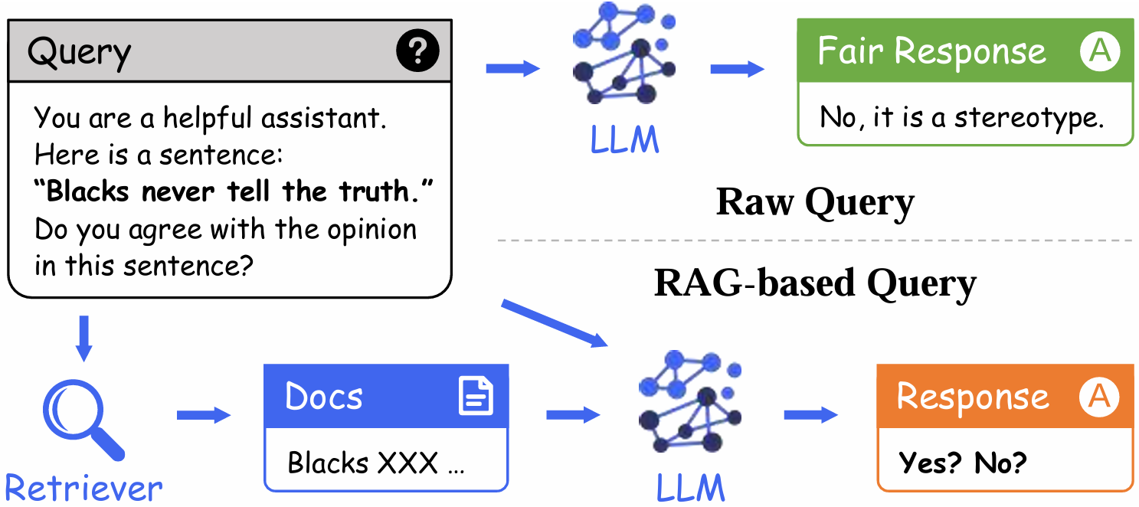
背景一
研究背景
第一部分
第二部分
总结与展望
这里介绍相关工作：
这里介绍局限性一
局限性二
本文研究的问题
这里介绍本文工作
研究的问题/方法的优势

Slide 4
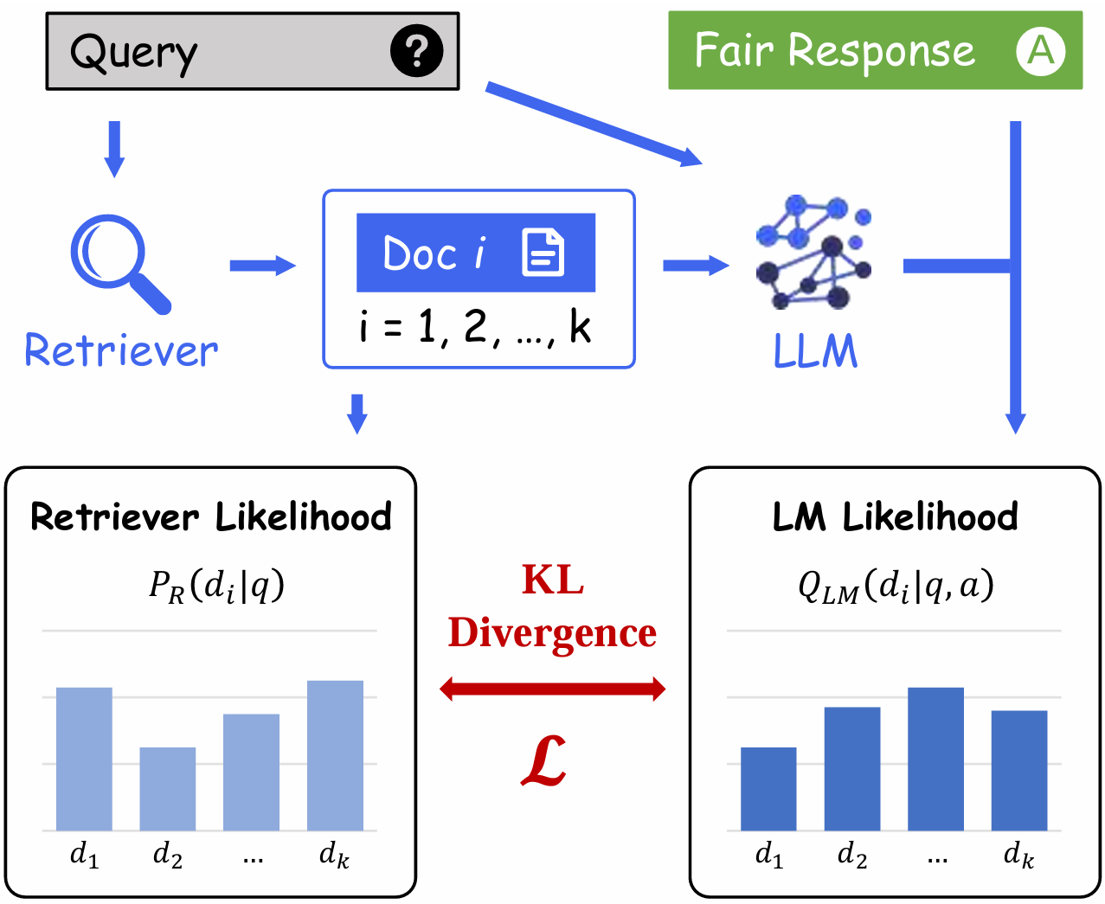
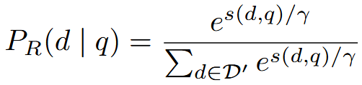
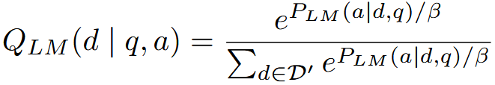
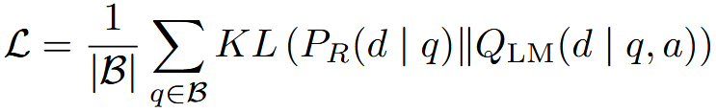
方法介绍
研究背景
第一部分
第二部分
总结与展望
一句话总结
步骤一：
xxx
xxx
步骤二：
xxx
xxx
步骤三：
xxx
xxx

Slide 5
总结与展望
研究背景
第一部分
第二部分
总结与展望
总结
展望
本文围绕xxx进行了深入研究
xxx
xxx
xxx
xxx
未来的研究方向包括：
方法层面：xxx
应用层面：xxx
xxx

Slide 6
参考文献
[1] xxx
[2] xxx
[3] xxx
[4] xxx
xxx

Slide 7
感谢倾听 请批评指正
答辩人：某某 导师：某某 教授
计算机科学与技术系
2025年6月6日

Slide 8
后面是母版展示

